Slide 1
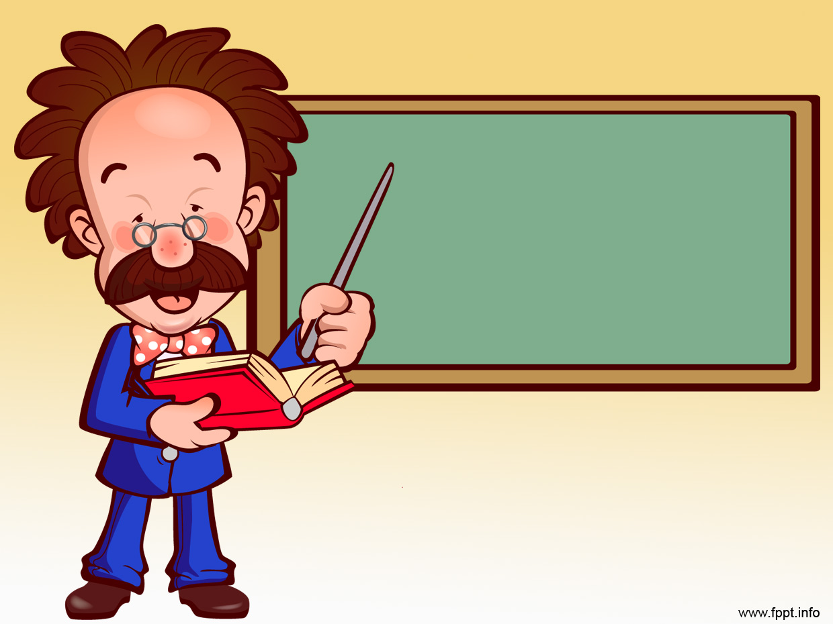
A számítástechnika terem rendje

Slide 2
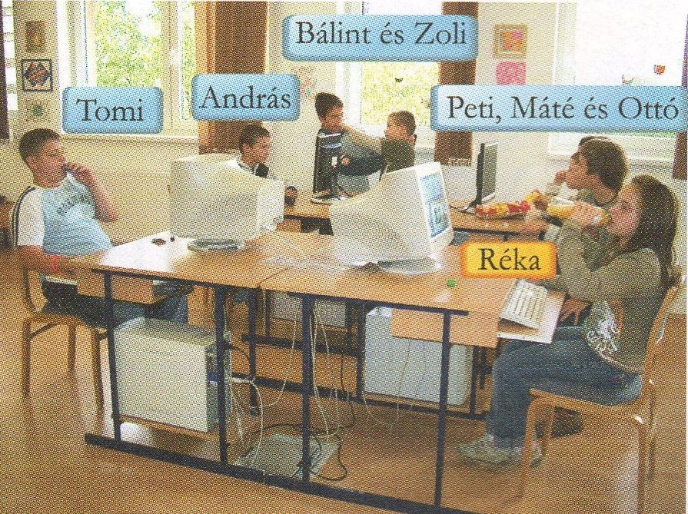
Figyeld meg a képet, beszélgessünk róla!

Slide 3
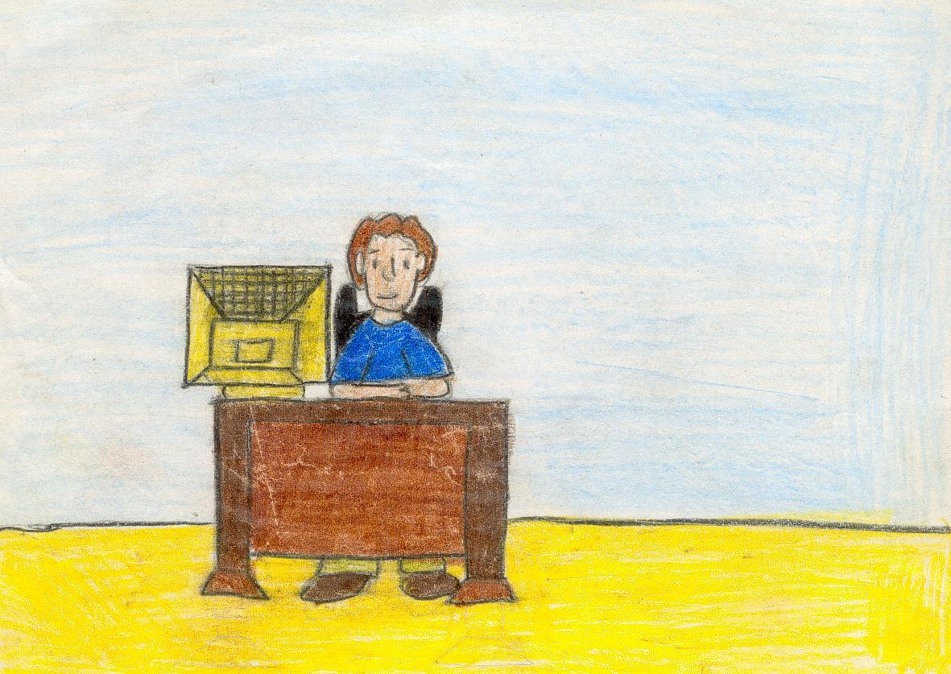
Gépterem rendje:
A terem fokozottan balesetveszélyes, ezért ott fegyelmezetten kell viselkedned.

Slide 4
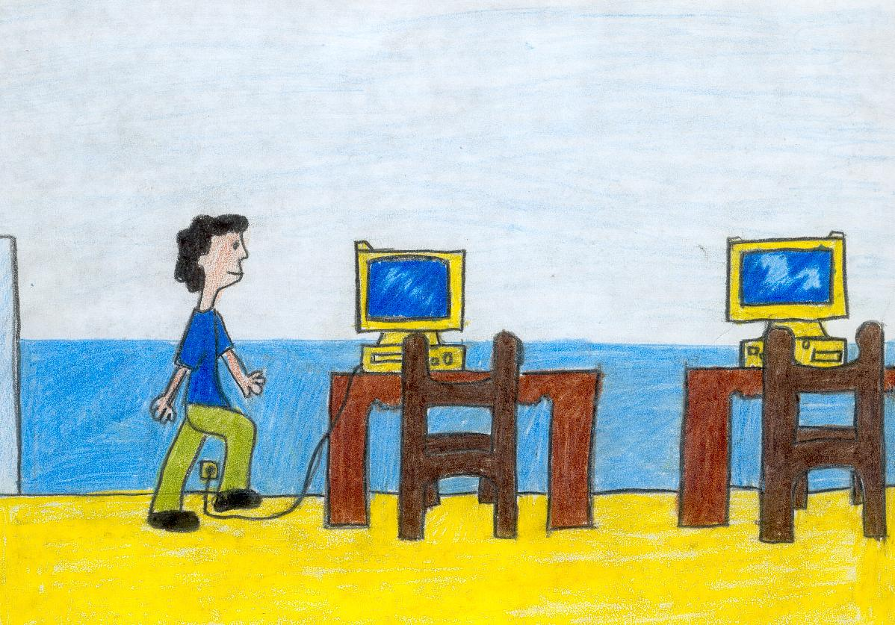
A gépeket összekötő kábelek balesetveszélyesek, ezért a gépteremben csak óvatosan szabad közlekedni. A könnyen lelökhető, lerántható berendezésekre, különösen a monitorokra fokozottan kell ügyelni.

Slide 5
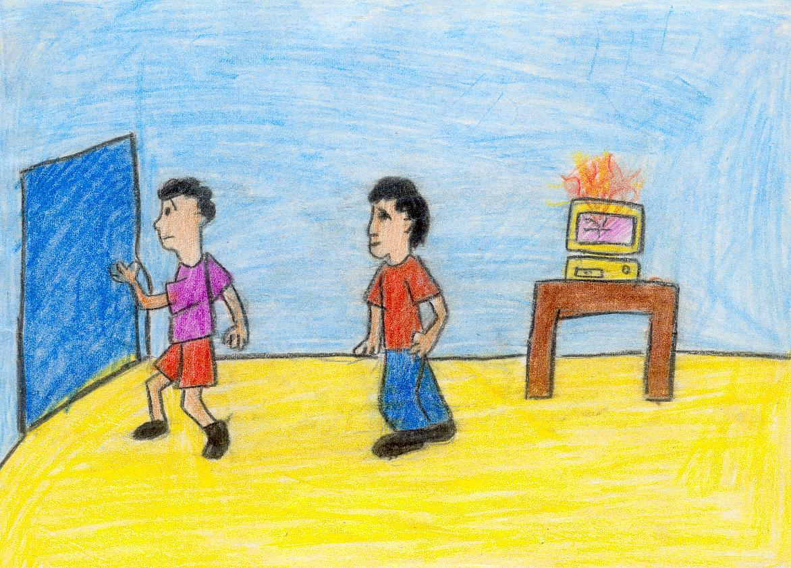
Tűz esetén a helyiséget haladéktalanul, fegyelmezetten kell elhagynod, a tűzvédelmi szabályzat előírásai szerint kell eljárni.

Slide 6
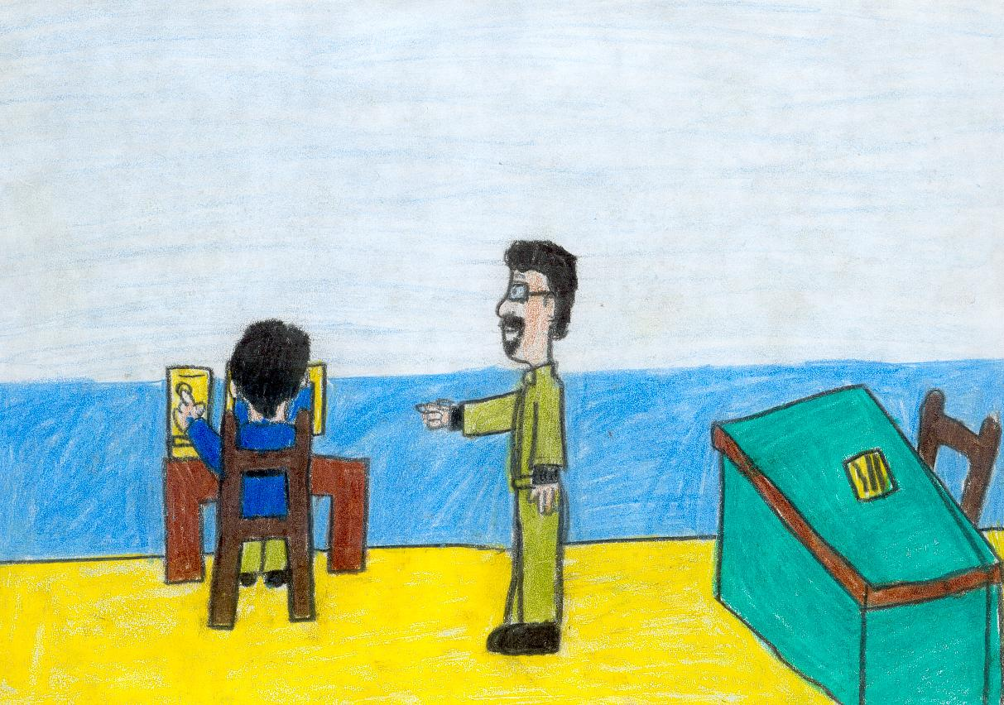
A gépeket csak a tanítói engedéllyel lehet ki- és bekapcsolni.

Slide 7
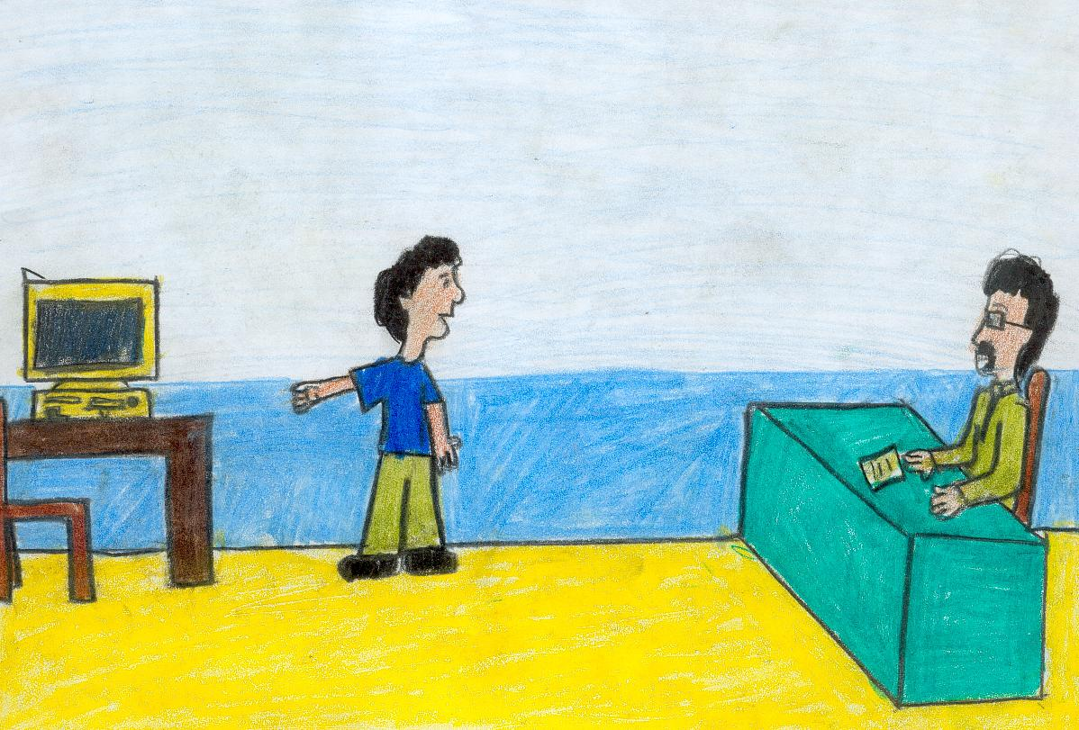
Ha bármilyen rendellenességet tapasztalsz, azonnal szólj a tanítódnak.

Slide 8
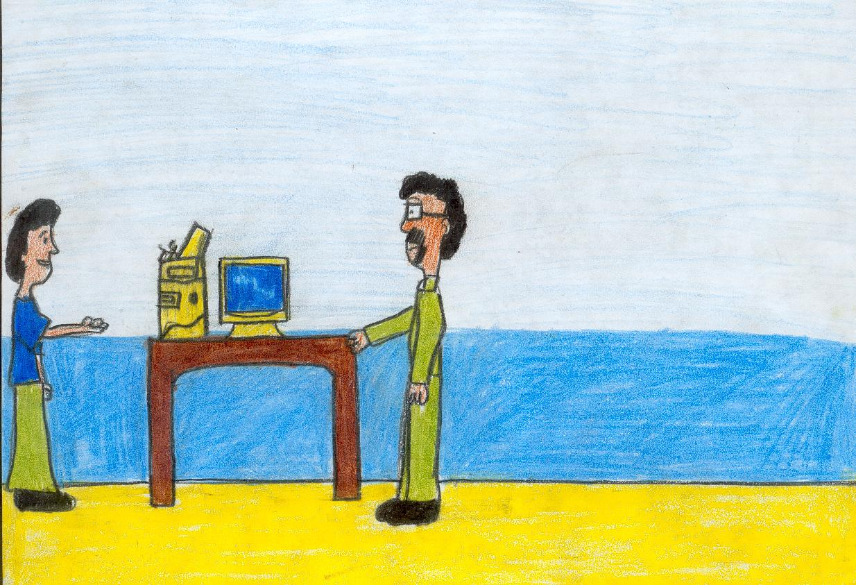
A tanuló ne javítson meg semmit önállóan, mert balesetveszélyes lehet.

Slide 9
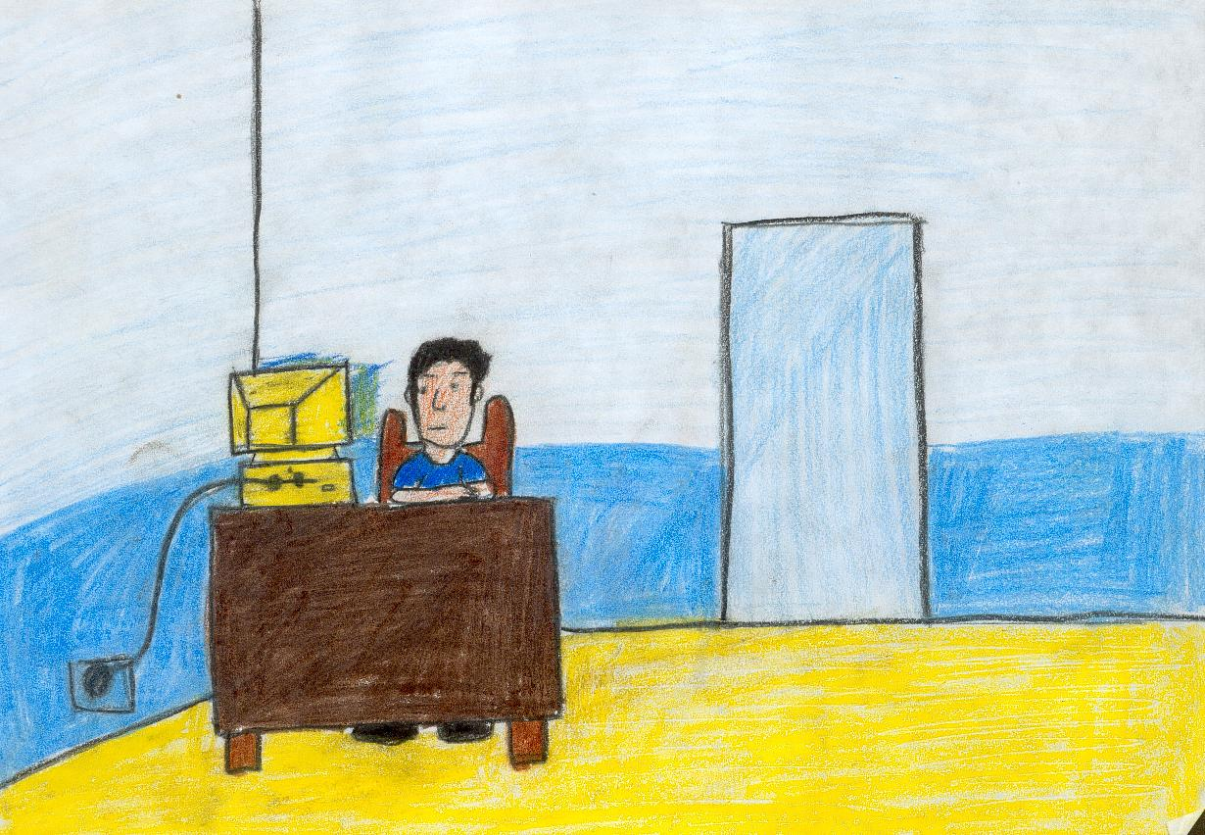
Ha a gép csatlakozózsinórja be van dugva a konnektorba, akkor nem szabad kinyitni a tetejét és tilos belenyúlni, mert ez veszélyes.

Slide 10
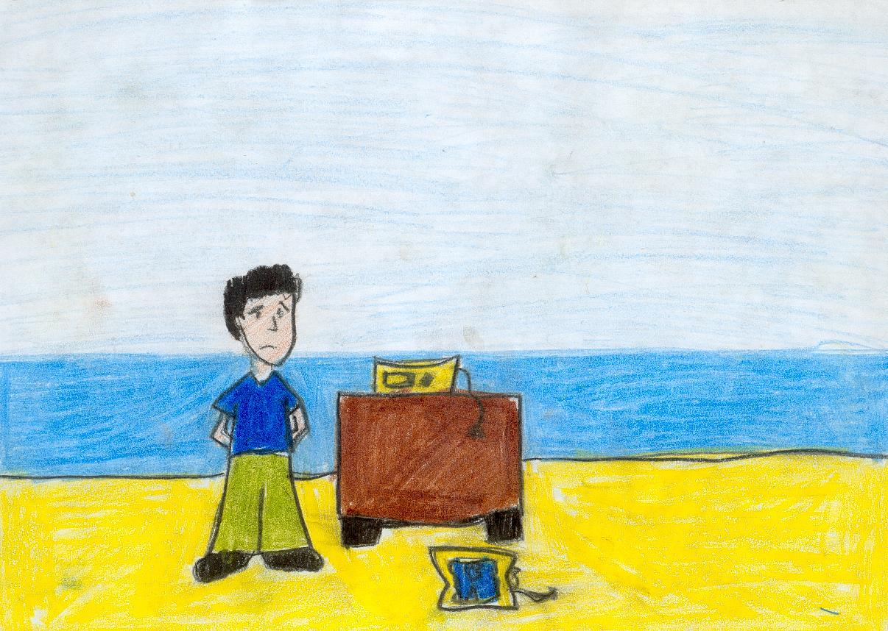
A számítógép nagy értékű berendezés. Szándékos vagy gondatlan károkozásért a kárt okozót, illetve a gondviselőjét anyagi felelősség terheli.

Slide 11
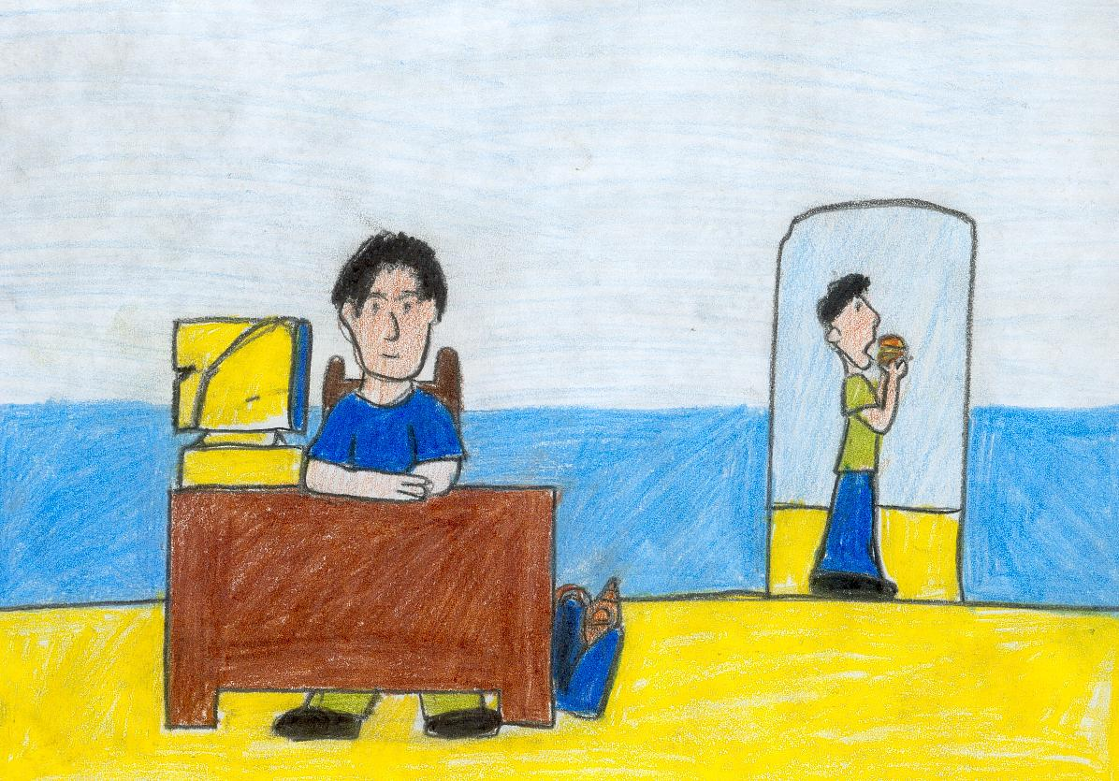
A számítógép részeinek működését a belekerült szennyeződés akadályozhatja, tönkre teheti. Ezért a teremben nem lehet étkezni.

Slide 12
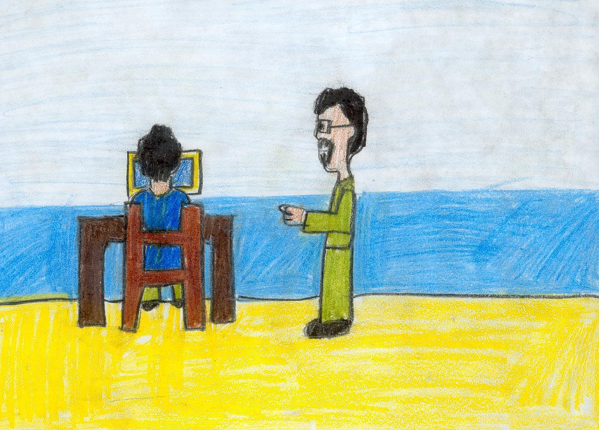
A teremben csak felügyelettel, a tanítód utasításai szerint lehet dolgozni.

Slide 13
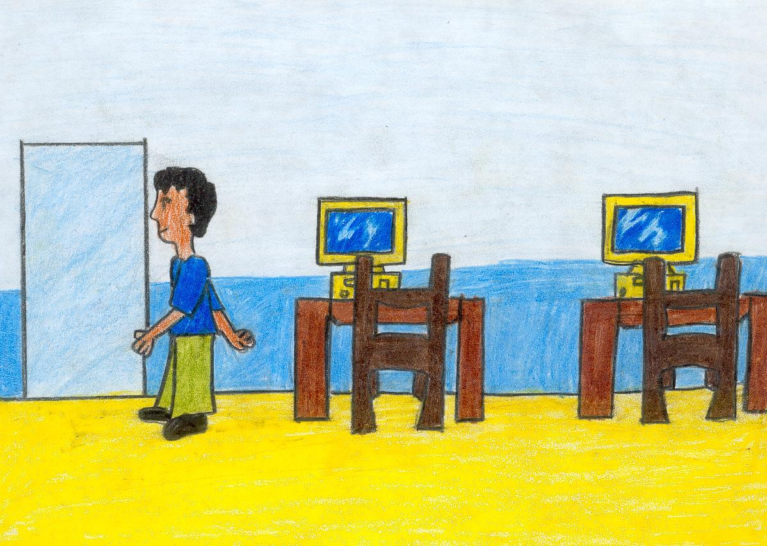
Munka után az eszközöket és az asztalt mindenkinek rendben kell hagynia!

Slide 14
